Slide 1
Håndtrykk
Et håndgripelig verktøy -
som forenkler
skaper sammenheng
skaper helhet
Vi ønsker å -
Fokusere
Inspirere

Slide 2
Håndtrykk
Et håndgripelig verktøy -
som forenkler
skaper sammenheng
skaper helhet
Vi ønsker å -
Fokusere
Inspirere

Slide 3
Fingertips

Slide 4
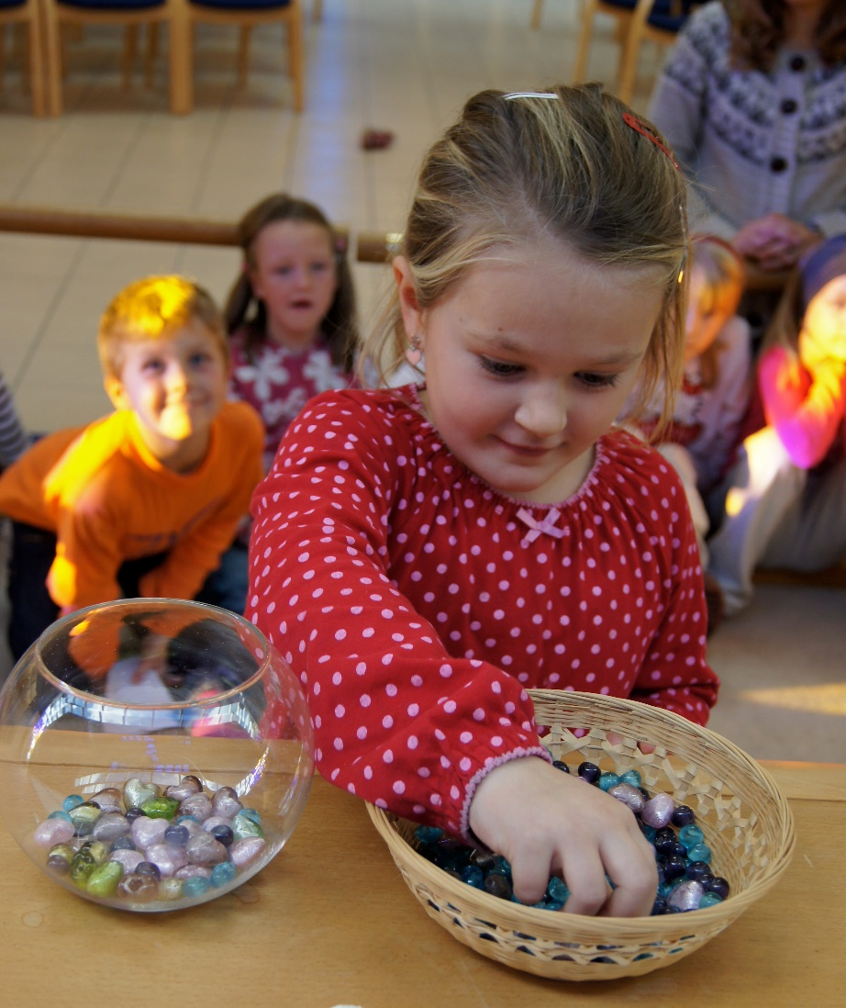
Det viktigste finger-tipset
BØNN

Slide 5
BEKJENNENDE
ÅPEN
TJENENDE
MISJONERENDE

Slide 6
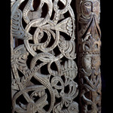
Kirken og kulturen
Kirken og kulturen
Tradisjon og historie
Kulturarv
Min kirke – vår kirke
Den norske kirkes satsing på kunst og kultur
Kulturmeldingen KM 7/05
Plan for kirkemusikk
Menighetene
Bygge bro
Finansiering
Fingertips

Slide 7
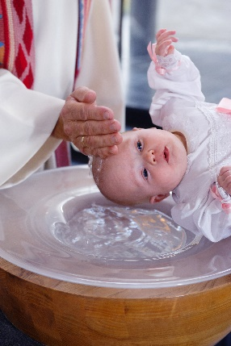
Dåp og Trosopp-læring
Dåp og Trosopplæring
Et JA !
Et JA lyder ved døpefonten ved dåpen
Et JA til en livslang læreprosess, trosopplæring
Trosopplæringsplanen på saksliste 1 gang i året.
Går det etter planen?
Oppdraget: Døp og lær
«Dåpsløftet», satsing på dåp i Den norske kirke.
Hvordan møter dere dåpsfølget?
Fingertips

Slide 8
Ungdom
Ungdom
Ungdom er nåtiden
Helhetlig menighetsarbeid
Ungdoms kulturen
Noen trekk
Ungdoms LEDEREN
Viktigste vekstfaktor
Forbønn
Fingertips

Slide 9
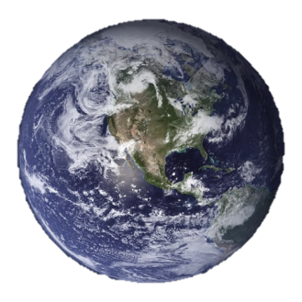
Misjon
Misjon er bevegelse
Misjonsbefalingen
SMM
Misjonsavtalen
Misjon i trosopplæringen
Ungdom og misjon
Misjon i gudstjenesten
Fingertips

Slide 10
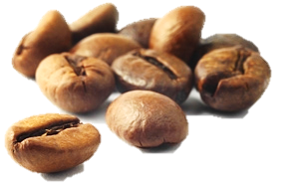
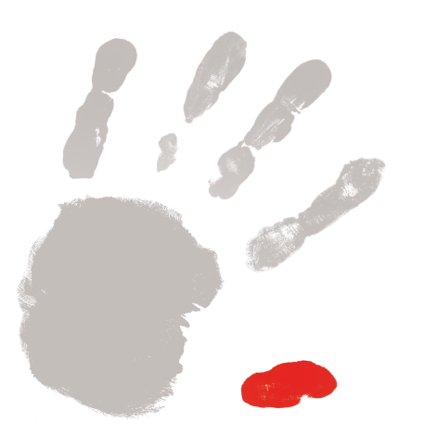
Diakoni
Diakoni - menighetens omsorgstjeneste
Diakoni D C
Ha diakoni fast på sakskartet i menighetsrådsmøtene
Start diakoniutvalg i menigheten
Identifiser menighetens diakonivirksomhet
Bli grønn(ere)
Diakoniutstillinger
Inkludering av alle
Samarbeid diakoni og ungdom
Fingertips

Slide 11
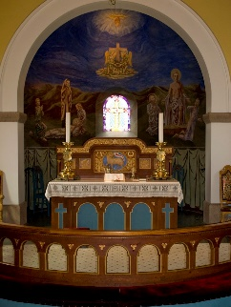
Guds-tjeneste og Kirkebygg
Gudstjeneste og kirkebygg
Gudstjenesten – menighetens hjerte og pulsslag
Hvorfor gudstjeneste?
Troen kommer av budskapet
Bygger et lokalt og verdensvidt fellesskap
Holder oss nær troens kilder
Fornyelse og tradisjon: Bevaring av innholdet - fornyelse av formen
Kirkebyggene: Gudshus, kulturhus, aktivitetshus, signalbygg
Gudstjenesten og de unge: Ungdom som er aktive deltakere, får et forhold til kirken
Fingertips

Slide 15
Vi rekker våre hender frem
som tomme skåler.
Kom til oss, Gud, og gi oss liv
fra kilder utenfor oss selv.
Alt godt, til vårt og andres vel,
er dine gaver.
I svakhet fremmer du ditt verk,
vår bare kvist skal skyte knopp!
Vi løfter våre hender opp
i bønn for verden.
La dem som lider, finne vern
mot kalde hjerters is og sne!

Slide 16
La våre henders nakne tre
få blomst og blader.
La våre liv få bære frukt
til legedom for andres sår!
Vi venter, efter smertens vår,
din nådes sommer.
Og sorg og glede blir til vekst
med frukt vi ikke selv kan se.
Din nådes skaperverk skal skje
i tomme hender.
O Gud, all godhets giver: Kom,
ta bolig i vår fattigdom!

Slide 17
GAP | IDEER FOR Å FYLLE GAPET | AKSJONER FOR Å SETTE IDEER UT I LIVET | HVEM MÅ OVERTALES | FØRSTE SKRITT

